Slide 1
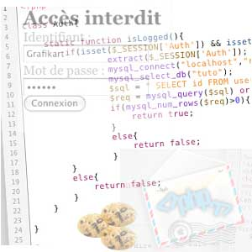
Chapitre 6 :
Cookies et Sessions

Slide 2
Cookies
Les cookies sont des petites informations déposées dans le navigateur de la machine cliente
Chaîne de caractère générée par le serveur et stockée par le navigateur
Utilisés pour maintenir des informations de navigations
Voyagent dans les headers http
Structure:
  Nom
  Valeur
  Date d’expiration
  Chemin de validité
  Domaine de validité
  Attribut de sécurité

Slide 3
Cookies
Paire de nom=valeur passé du serveur au navigateur dans l’entête de la réponse.
Lorsque le navigateur envoie une requête, il inclut tous les cookies non expirés reçus du même serveur à l’intérieur de la requête.
Problèmes :
    Les cookies ne sont pas supportés par l'ensemble des navigateurs pour des raisons de confidentialité.
    Le client peut désactiver les cookies.
Avantages :
    Placer des données (non sensibles) côté client
    Cibler les attentes de l'internaute

Slide 4
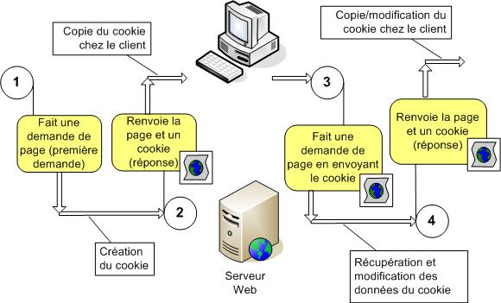
Cookies

Slide 5
Cookies
  Ecriture d'un cookie : définir un cookie qui sera envoyé avec le reste des en-têtes de la communication HTTP.
setcookie (nom, valeur, date_d_expiration, chemin, domaine, secure)
Paramètres :
  Nom : seul argument obligatoire
  date d'expiration du cookie en secondes
    une date du passé permet d'effacer un cookie
    sans, le cookie est détruit à la fermeture du navigateur : c'est alors un cookie de session.
    time()+60*60*24*$expire est établie à la date actuelle plus 2 jours
    time()- 10000 permet d'"expirer" le cookie
    le cookie n'étant accessible qu'au chargement de la prochaine page (puisqu'il faut envoyer par HTTP le cookie vers le client puis que le client envoie sa valeur du cookie), un test évite le message d'erreur.

Slide 6
Cookies
  Le chemin est celui de la page qui a inscrit le cookie
    ceci détermine la page qui pourra relire le cookie.
    sinon, c'est le chemin du fichier courant qui est retenu
    "/chemin" détermine que les pages de répertoires ou sous-répertoires de chemin peuvent lire le cookie
    "/" implique que toutes les pages du domaine peuvent lire le cookie
    Le cookie n'est valide que pour le chemin et sa sous-arborescence
  Le nom de domaine permet d'identifier le cookie parmi tous ceux stockés sur la machine
    détermine la page qui pourra relire le cookie.
    sinon, c'est le domaine courant
    " @URL" indique que toutes les pages des sous-domaines de " @URL" peuvent lire le cookie
  secure est une valeur booléenne : indique si l'accès au cookie est protégé, donc transmissible uniquement par HTTPS.

Slide 7
Cookies
  Ex: setcookie("nom_cookie",$valeur,time()+$second,"/","",0);
Il faut appeler la fonction Setcookie avant toute balise <HTML> ou <HEAD> car les cookies doivent "passer" avant les autres en-têtes.
Le cookie ne sera accessible qu'au chargement de la prochaine page, ou au rechargement de la page courante.
Lorsque le navigateur appelle une page via HTTP, il regarde s'il a des cookies valides pour cette page et auquel cas, les envoie dans l'entête de requête HTTP.

Slide 8
Cookies
$_COOKIE
superglobale des cookies : contient les cookies transmis dans l'entête de la requête HTTP.
$_COOKIE["nom_cookie"] = $valeur;
    => "crée" un <HEAD>…</HEAD>
    => Un seul header accepté par document html
    => Doit être avant le premier caractère HTML (y compris espace)
Pour consulter une variable de cookie :
$_COOKIE['nom_cookie']
Lecture d'un cookie :
  if (isset($_COOKIE["nom_cookie"])) {
  $lavaleur = $_COOKIE["nom_cookie"]; }

Slide 9
Cookies
Une fois le cookie créé, il est possible de le récupérer dans les pages suivantes via le tableau $_COOKIE['nom_cookie'].
setcookie("TestCookie", $value, time()+3600);
// expire dans une heure
La suppression d'un cookie se fait en le recréant avec une date d'expiration passée.
setcookie ("TestCookie", "", time() - 3600);
// a expiré y'a une heure
Ou aussi, faire un setcookie ("nom_cookie") en ne spécifiant aucune valeur.

Slide 10
Cookies
Exemple :
<?php
$Last = false;
if (isset ($_COOKIE['date_connexion'])){
$Last = $_COOKIE['date_connexion'];
}
setcookie ('date_connexion', date ("d-m-Y H:m:s"));
if ($Last)
echo "Votre dernière connexion: ".$Last;
?>

Slide 11
Cookies
Application :
Créer deux pages, une première qui créé un cookie dans lequel on placera des informations sur le navigateur de l'utilisateur, avec un lien vers une seconde page dans laquelle s'affichera cette information. On en rajoutera une troisième pour tuer le cookie.

Slide 12
Cookies
ex01.php :
<?php
$var = $_SERVER['HTTP_USER_AGENT'];
setcookie("monCookie", $var , time()+3600);
?>
<HTML>
<HEAD><TITLE>Création d'un cookie</TITLE></HEAD>
<BODY>
Bonjour à tous ! <BR>
<A href="ex02.php">Allez à la page suivante.</A>
</BODY>
</HTML>

Slide 13
Cookies
ex02.php :
<HTML>
<HEAD><TITLE>Utilisation d'un cookie</TITLE></HEAD>
<BODY>
Rebonjour!<BR>
<?php
echo "Sur votre précédente feuille, vous utilisiez un navigateur : $_COOKIE["monCookie"] " ;
?>
<BR>
<A href="ex03.php">Voir la page où on tue les cookies.</A>
</BODY>
</HTML>

Slide 14
Cookies
ex03.php :
<?php
setcookie("monCookie","",time()-60);
?>
<HTML>
<HEAD><TITLE>Suppression d'un cookie</TITLE></HEAD>
<BODY>
Rebonjour encore une fois !<BR>
<?php
if (isset($_COOKIE["monCookie"]))
echo " Le Cookie n’est pas mort !";
else
echo " Le Cookie est mort !";
?>
</BODY>
</HTML>

Slide 15
Sessions
Les sessions permettent de conserver des informations relatives à un utilisateur lors de son parcours sur un site web.
But : conserver des valeurs d'une page à l'autre.
Contrairement aux cookies, les sessions sont basées sur des fichiers créés sur le serveur.
Avantages :
  Conserver des données d’une page à l’autre.
  Très simple d’utilisation.
  Utile notamment dans les formulaires de commande en ligne.

Slide 16
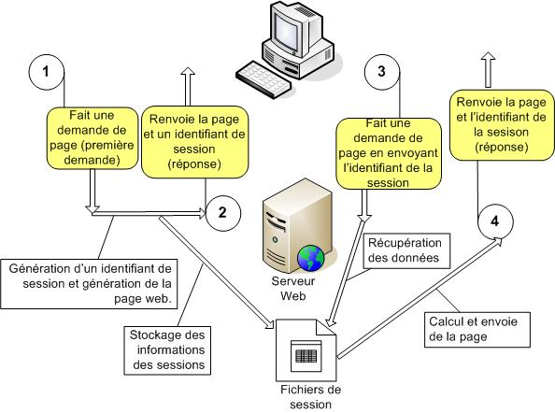
Sessions

Slide 17
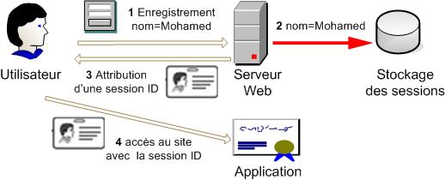
Sessions

Slide 18
Sessions
Chaque visiteur en se connectant à un site reçoit un numéro d'identification dénommé identifiant de session (SID)
La fonction session_start() se charge de générer automatiquement cet identifiant unique de session et de créer un répertoire. Elle doit être placée au début de chaque page afin de démarrer ou de continuer une session.
        <?php
        session_start();
        $Session_ID = session_id();
        // $Session_ID = 7edf48ca359ee24dbc5b3f6ed2557e90 ?>
Les modifications aux variables de session sont enregistrées automatiquement.
L'utilisation des sessions par une page php n'est pas automatique (sauf si on modifie la valeur de session.autostart dans php.ini).

Slide 19
Sessions
Pour utiliser les sessions, Il faut écrire : session_start();
Dans le cas ou true est retournée, cette fonction permet soit de créer une session (si pas encore définie) soit d’utiliser les variables de la session en cours.
Si aucune session n'existe, php créé automatiquement un identifiant de session qu’on peut visualiser avec la fonction : session_id() ;
Pour retourner le nom de la session en cours : session_Name();
L'emplacement du fichier créé par php est indiqué par :
session_save_path() ;

Slide 20
Sessions
On peut stocker et interroger les variables d'une session de la manière suivante :
$_SESSION['nomVariable'];
L'affectation du tabeau $_SESSION permet de créer des variables de session (il faut que session_start() soit en entête de page).
Aussi pour enregistrer une variable en session et indiquer initialement qu’elle sera accessible d'une page à l'autre : session_register ();
Si on veut supprimer une session, on utilise la fonction : session_destroy();
Tant que la page n’est pas rechargée, les variables de session restent accessibles. Pour les décharger de la mémoire : session_unset();

Slide 21
Sessions
Exemple :
Page1.php
<?php
session_start (); // crée la session si elle est inexistante
$valeur = 10;
session_register ("valeur"); // stocke $valeur dans la session
$valeur = 20;
?>
Page2.php
<?php
session_start ();
echo $valeur; //affiche 20.
?>

Slide 22
Sessions
Application :
Créer une page qui créé une session. Faire afficher l'identifiant et l'emplacement du fichier de session.
Entrer deux valeurs dans deux variables de session et créer un lien vers une seconde page.
Cette seconde page se chargera d'afficher le contenu de ces deux variables ainsi que la manière dont ces deux variables sont stockées dans le fichier de session.

Slide 23
Sessions
Page01.php
<?php
session_start();
?>
<HTML>
<BODY>
<?php
echo "Bienvenue, ton ID de session, <B>".session_id()."</B><BR>";
echo "Ton fichier se trouve: <B>".session_save_path()."</B><BR>";
$_SESSION['nom'] = " Tounsi Mohamed";
$_SESSION['mdp'] = "Tm2011 ";
?>
<A href="page02.php">Page suivante</A>
</BODY>
</HTML>

Slide 24
Sessions
Page02.php
<?php
session_start();
?>
<HTML>
<BODY>
<?php
echo "Les variables ont été enregistrées ";
echo "Nom : ".$_SESSION['nom'];
echo " Mdp : ".$_SESSION['mdp'];
?>
</BODY>
</HTML>

Slide 25
Traitement des sessions stockées dans la BD
Créer la table « session » dans la base de données « personnel » : session(login,pass).
Créer la classe session :
session
login
pass
rechsession()
insertsession()
modifsession()
suppsession()
destruction()

Slide 26
Traitement des sessions stockées dans la BD
Paramètres de connexion MYSQL : config.php
<?php
class connexion
{
public function CNXbase()
{
$dbc=new PDO('mysql:host=localhost;dbname=personnel','root','');
return $dbc;
}
}
?>

Slide 27
Traitement des sessions stockées dans la BD
Création de la classe : session.class.php
<?php
class session {
public $login;
public $pass;
function __construct() {
session_start();
}
function rechsession ($login,$pass)
{
require_once('config.php');
$cnx=new connexion();
$pdo=$cnx->CNXbase();
$req= "SELECT count(*) FROM session WHERE login='$login' and pass='$pass' " ;
$res=$pdo->query($req);
return $res;
}

Slide 28
function insertsession ($login,$pass)
{
require_once('config.php');
$cnx=new connexion();
$pdo=$cnx->CNXbase();
$req="insert into session values('$login','$pass')";
$pdo->exec($req);
}
function modifsession ($login,$pass,$ancienpass)
{
require_once('config.php');
$cnx=new connexion();
$pdo=$cnx->CNXbase();
$req="UPDATE session SET pass='$pass' WHERE login='$login' and pass='$ancienpass' ";
$pdo->exec($req);
}

Slide 29
function suppsession ($login,$pass)
{
require_once('config.php');
$cnx=new connexion();
$pdo=$cnx->CNXbase();
$req="DELETE FROM session WHERE login='$login' and pass='$pass'";
$pdo->exec($req);
}
function destruction() {
session_destroy();
}
}
?>

Slide 30
Traitement des sessions stockées dans la BD
Création du formulaire d’identification : formsession.html
<form id="form1" name="form1" method="post" action="verifsession.php">
<label>login</label>
<p>
<input type="text" name="login" />
</p>
<p>
<label>mot de passe</label>
<input type="password" name="pass" />
</p>
<p>
<input type="submit" name="submit" value="OK" />
</p>
</form>

Slide 31
Traitement des sessions stockées dans la BD
Vérification et enregistrement de la session : verifession.php
<?php
require_once 'sessions.class.php';
$sess = new session();
$login=$_POST['login'];
$pass=$_POST['pass'];
$row=$sess->rechsession($login,$pass);
$n= $row->fetchColumn(0);
if($n==0)
{
echo "login/mot de passe incorrect(s)";
}
else
{
$_SESSION['login']=$login; $_SESSION['pass']=$pass;
header('location:menu.php');
}
?>

Slide 32
Traitement des sessions stockées dans la BD
Contrôle de la page sécurisée par la session : menu.php
<?php
require_once 'sessions.class.php';
$sess = new session();
$login=$_SESSION['login'] ;
$pass=$_SESSION['pass'] ;
$row=$sess->rechsession($login,$pass);
$n= $row->fetchColumn(0);
if($n==0) { echo "Accès interdit à la page"; }
else { echo "menu"; ?>
<p> <a href="formsession.html" onclick="<?php $sess->destruction() ?>">Déconnexion</a> </p>
<p> <a href="formsession.html" onclick="<?php $sess->suppsession ($login,$pass) ?>">Supprimer la session définitivement</a> </p>
<?php } ?>

Slide 33
Traitement des sessions stockées dans la BD
Formulaire de modification de mot de passe : formmodifpass.php
<form id="form1" name="form1" method="post" action="modifmotdepass.php">
<p><label>login</label>
<input type="text" name="login" /></p>
<p><label>ancien mot de passe </label>
<input type="password" name="pass" /></p>
<p><label>nouveau mot de passe</label>
<input type="password" name="nouvpass" /></p>
<p><label>réecrire nouveau mot de passe</label>
<input type="password" name="reecnouvpass" /></p>
<p><input type="submit" name="submit" value="OK" /></p>
</form>

Slide 34
Traitement des sessions stockées dans la BD
Vérification et modification du mot de passe : modifmotdepass.php
<?php
require_once 'sessions.class.php';
$sess = new session();
$login=$_POST['login'];
$pass=$_POST['pass'];
$nouvpass=$_POST['nouvpass'];
$reecnouvpass=$_POST['reecnouvpass'];
if(strcmp($nouvpass,$reecnouvpass)==0)
{
$row=$sess->rechsession($login,$pass);
$n= $row->fetchColumn(0);
if($n==0)
{
echo "login/mot de passe incorrect(s)";
}

Slide 35
else
{
$row1=$sess->rechsession($login,$nouvpass);
$n1= $row1->fetchColumn(0);
if($n1==0)
{
$sess->modifsession ($login,$nouvpass,$pass);
echo "modification effectuée";
}
else
{
echo "login et mot de passe existent déjà";
}
}
}
else
echo "Réecrire le nouveau mot de passe";
?>

